Slide 1
基于机器学习的安卓移动用户情绪分析系统的设计与实现
——毕设中期答辩

Slide 2
研究背景：
人类在对外界事物进行探索和认知的过程中，会产生诸如喜悦、悲伤、愤怒、恐惧等主观情感。人们把对客观事物的态度体验以及相对应的行为反应，称为情绪。
情绪作为一种不同于认识和意识的心理形式，不同程度上影响着人的学习、工作效率以及行为模式，在日常生活中扮演着重要的角色。
情绪识别作为人工智能和普适计算的重要组成部分，受到了业内人士的高度重视，已经成为当下的研究热点，在人机交互、远程教育、医疗保健、心理治疗等多个领域均有广阔的应用前景。
目前，情绪识别领域已经取得了一系列的研究成果，但是绝大多数情绪识别工作都是基于面部表情以及语音语调的分析。随着智能手机内嵌传感器的不断增加，通过手机传感器收集人们的日常行为已经变得触手可及。

Slide 3
研究目标：
针对目前基于智能手机的情绪识别研究中所使用的传感器较为单一，大多数为通讯信息的记录和位置信息，不能全面反应用户行为模式这一问题，本研究使用智能手机从多个维度全面收集反应用户日常行为的细粒度感知数据，采用多维数据特征融合方法，利用支持向量机（supportvectormachine，SVM）、k-近邻（k-nearestneighbor，kNN）、决策树（decisiontree）、AdaBoost、随机森林（randomforest）、梯度树提升（gradienttreeboosting,GTB）6种分类器以及离散情绪模型和环状情绪模型两种分类方式，对混合数据和个人数据分别进行情绪识别，并进行对比实验，确定一种准确率最高的识别模型。

Slide 4
可行性分析：
因为情绪通常是经由一些外在因素刺激而产生的主观体验，并伴有外部表现的变化和生理反应的变化，因此可以获得有关情绪状态的一些观测值。假设这些数据的观测值有效可靠，那么就可以根据这些数据把潜在的情绪状态推测出来。
智能手机的用户众多，如此大规模的潜在实验数据收集对象是以前的相关研究未能达到的；
其次，随身携带手机已经逐渐成为一种习惯，并且随着手机内嵌传感器的增多，捕捉使用者的身体行为变化也变得更加容易；
最后，基于智能手机的感知是非干扰式的，用户的参与度低，相较传统的捆绑式传感器基本不会对用户造成困扰。

Slide 5
当前工作进展：
第一周：
本周对毕业设计课题进行了相关了解，了解了有关情绪分析的现状和意义，了解到了目前已有的关于情绪分析已有的一些解决办法，对机器学习有了一个初步了解，并对课题进行了可行性分析。

Slide 6
当前工作进展：
第二周：
本周对毕业设计课题所需的资料进行了准备，包括学习资料（python基础视频，python数据处理视频，python机器学习），软件资料（包括PyCharm,Anaconda）,并进行了软件安装和相关的环境搭建。并初步展开了对python基础知识的学习。

Slide 7
当前工作进展：
第三周：
本周对毕业设计课题相关知识进行整体梳理，了解了各部分知识之间的衔接，初步确定了整体解决思路（先用经典机器学习算法如SVM，决策树，K近邻等，对数据进行初步分析，得出几个结果，最后用boosting结合几个算法进行结果的优化），完成了python基础知识的学习，初步展开了下一阶段的数据处理学习。

Slide 8
当前工作进展：
第四周：
本周对毕业设计课题的数据分析部分进行了学习，学习了python的numpy和pandas库的使用，并对收集的数据进行了预处理（数据窗口分割处理）和特征提取（最大值、最小值、均值、标准差等）。

Slide 9
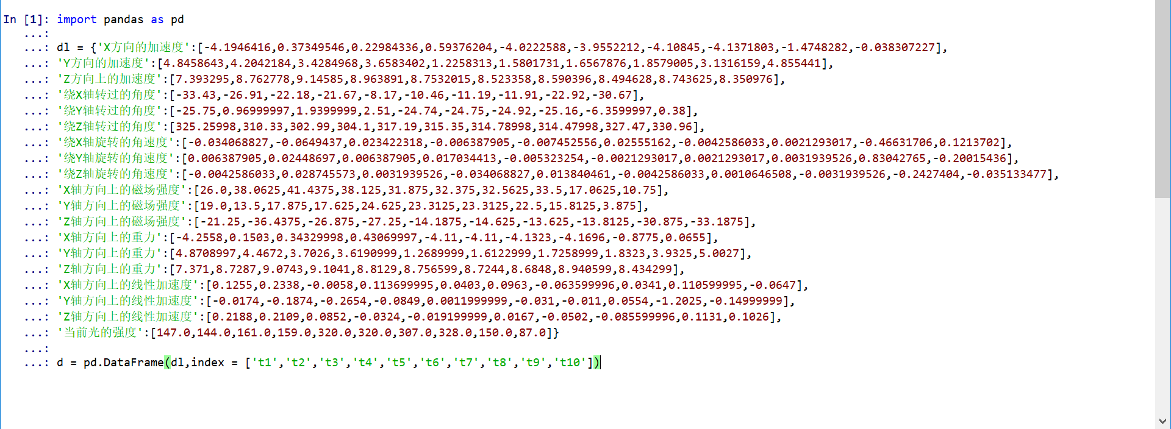
第四周主要工作：
导入pandas包，
录入数据，
创建DaTaFrame

Slide 10
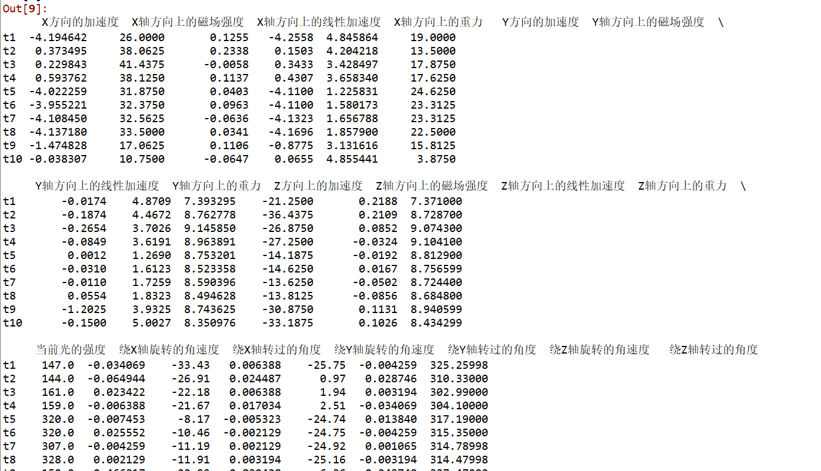
数据输出

Slide 11
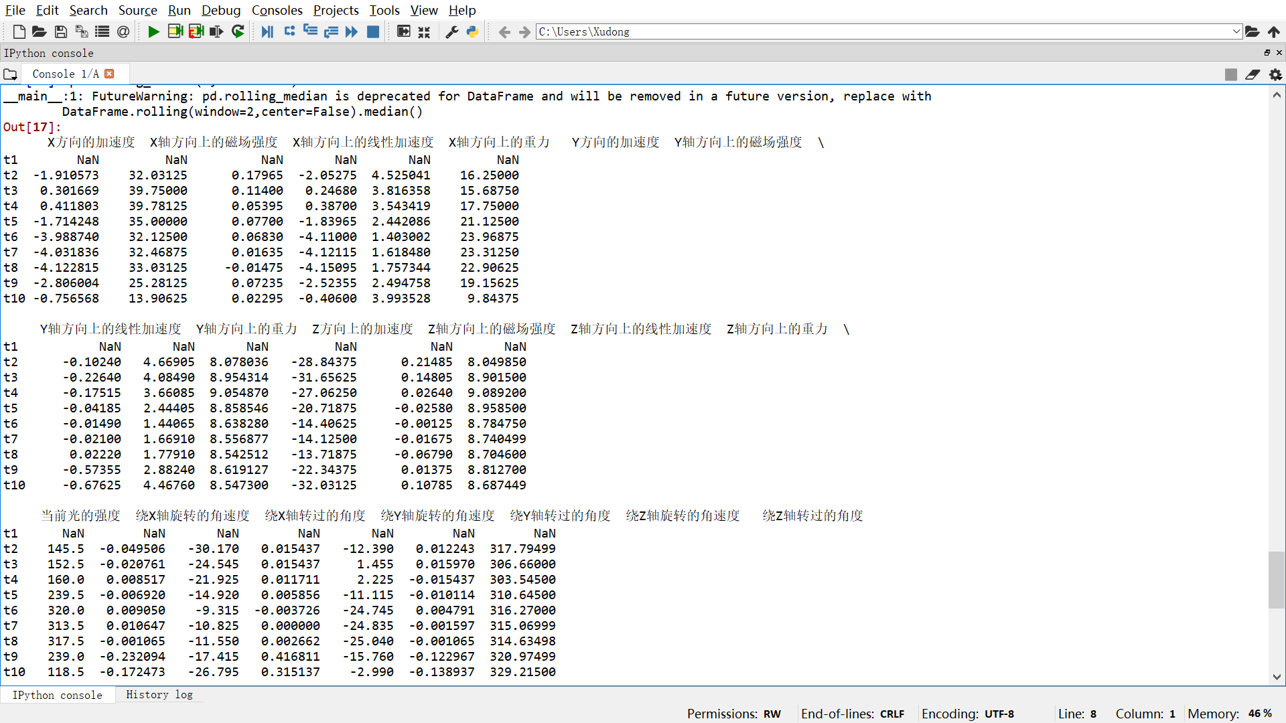
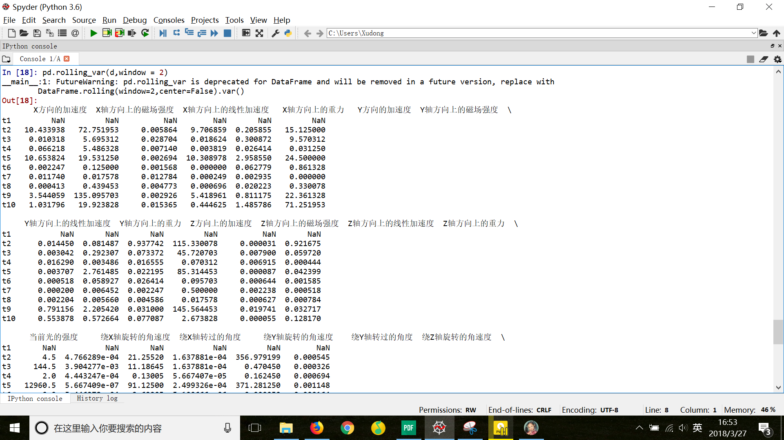
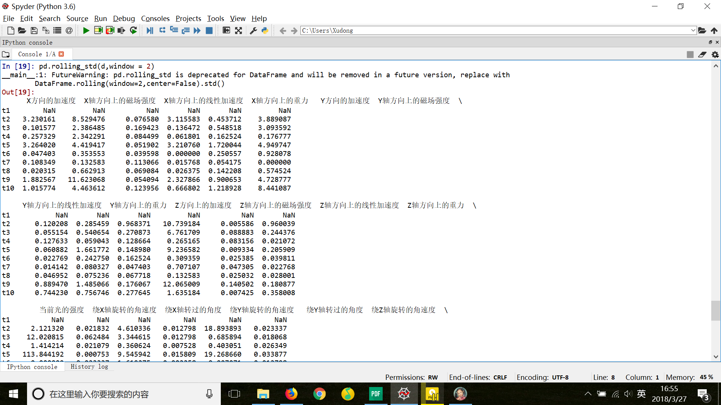
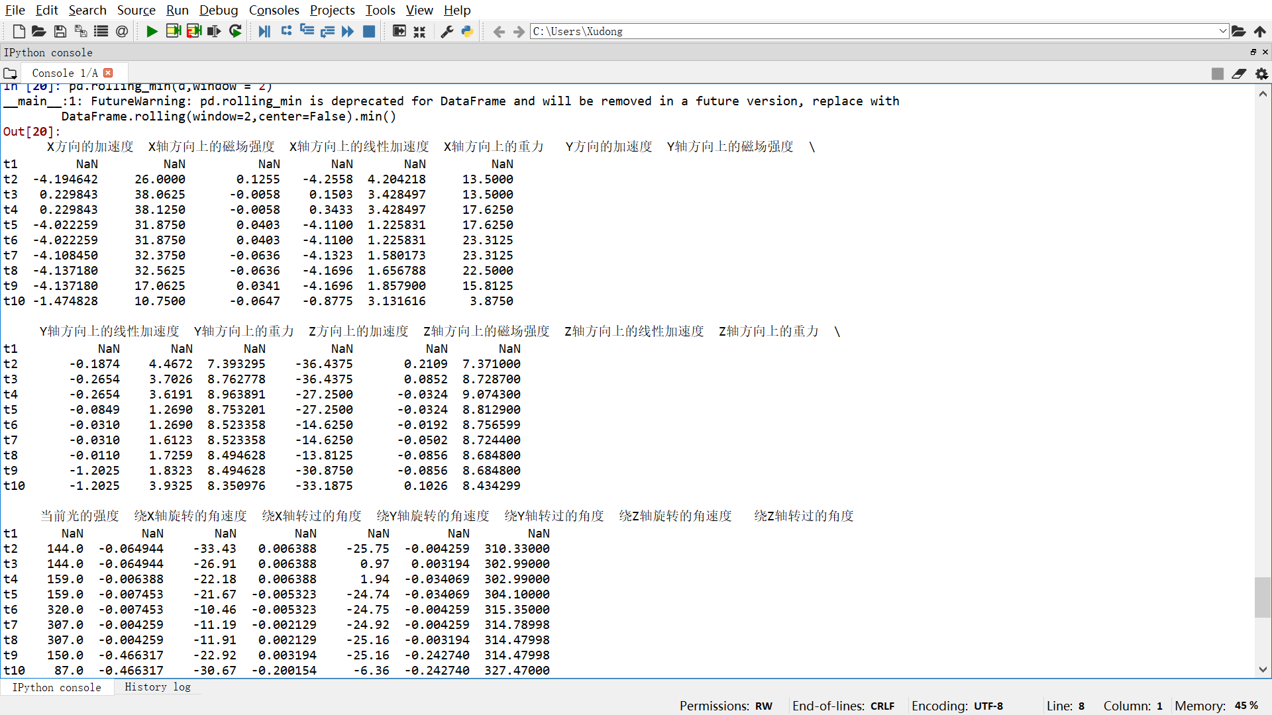
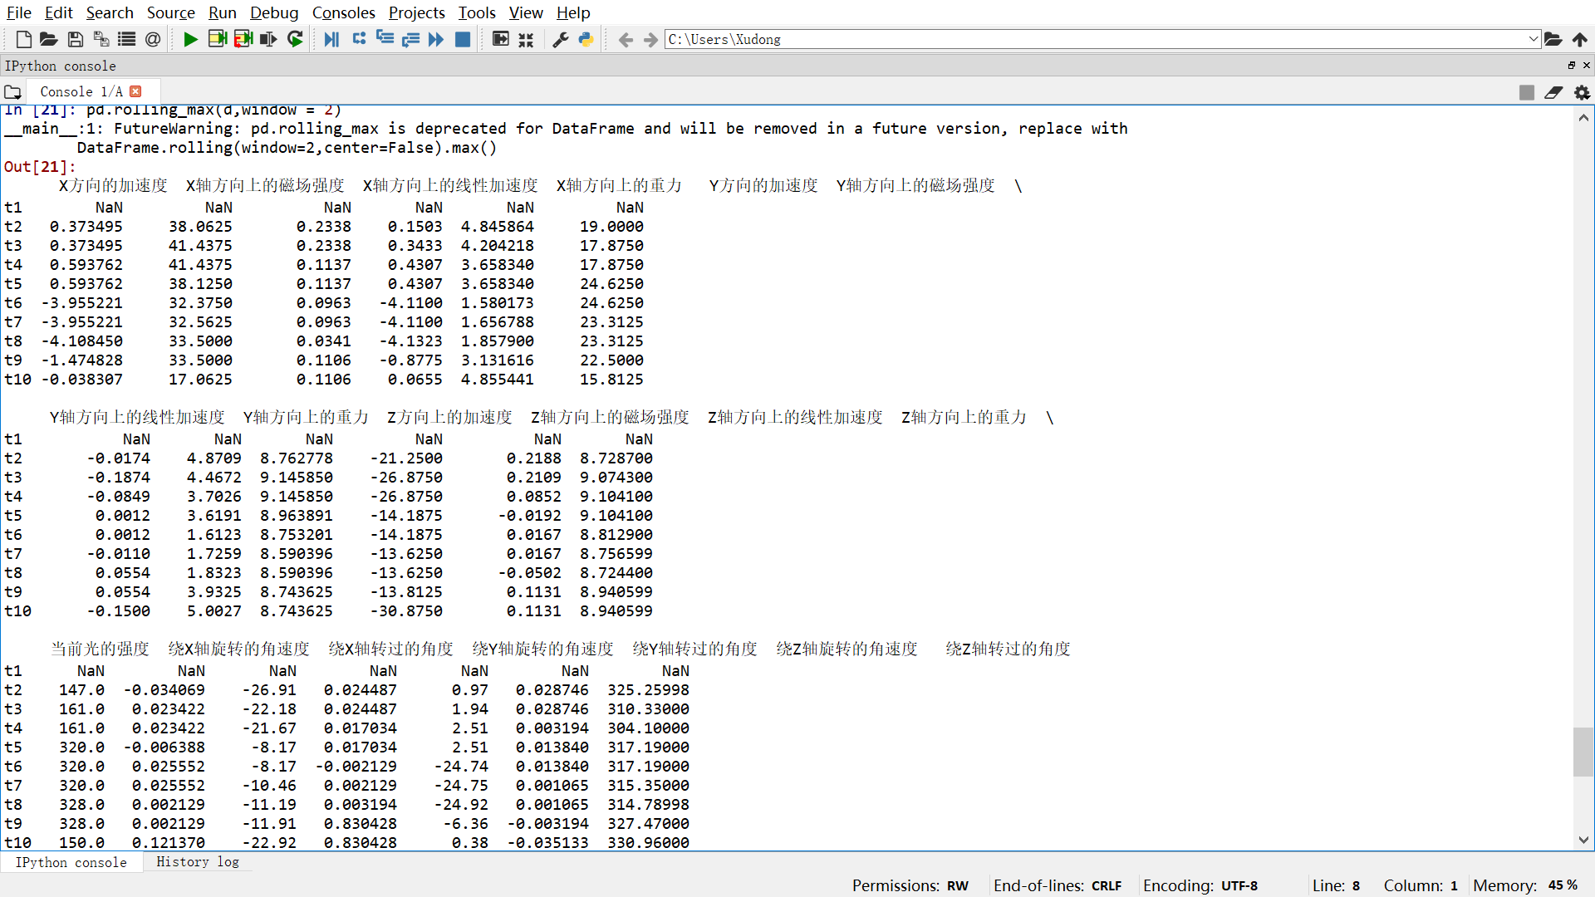
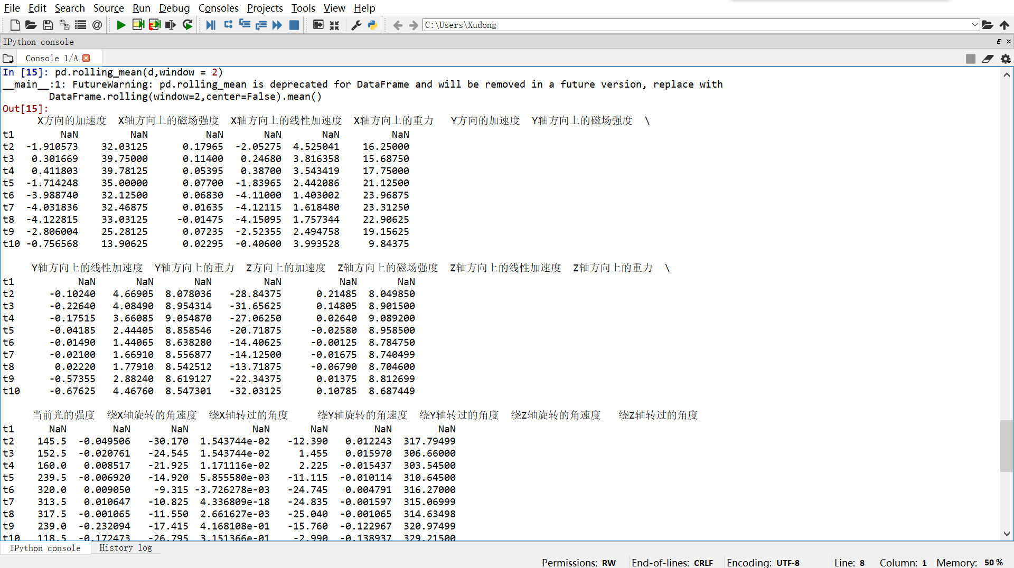
50%重叠滑动窗口数据均值
50%重叠滑动窗口数据中位数
50%重叠滑动窗口数据方差
50%重叠滑动窗口数据标准差
50%重叠滑动窗口数据最小值
50%重叠滑动窗口数据最大值

Slide 12
下一步计划：
第四周剩余时间（约3天）：继续学习python数据分析处理相关知识
第五周及第六周前三天（约10天）：学习几种机器学习经典算法
第六周剩余时间及第七周、第八周：编写情绪识别核心代码
第九周：通过boosting结合几种机器学习算法对模型进行优化处理
剩余时间：论文编写和修改。

Slide 13
Thanks

